Slide 1
PILOOTFASE RTH
30 januari 2023

Slide 2
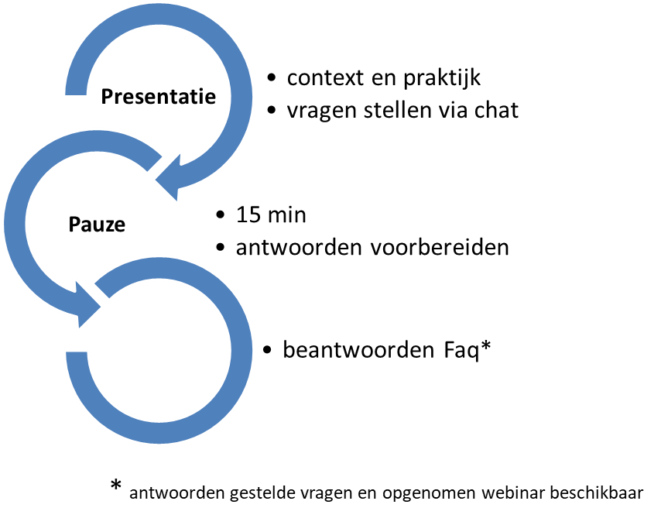
WELKOM - VERLOOP VAN HET WEBINAR

Slide 3
INHOUD
VAPH in een notendop
wie?
welke ondersteuning?
Rechtstreeks toegankelijke hulpverlening
voor wie?
wat?
erkenning
subsidiëring
registratie ondersteuning
Vragen

Slide 4
VAPH IN EEN NOTENDOP

Slide 5
VAPH - WIE KAN EEN BEROEP DOEN OP HET VAPH?
Personen met een handicap
Elk langdurig en belangrijk participatieprobleem van een persoon dat te wijten is aan het samenspel tussen functiestoornissen van mentale, psychische, lichamelijke of zintuiglijke aard, beperkingen bij het uitvoeren van activiteiten, en persoonlijke en externe factoren
Leeftijdsgrens 65 jaar

Slide 6
VAPH - WELKE ONDERSTEUNING?
Hulpmiddelen
Rechtstreeks toegankelijke hulpverlening
personen met minstens een vermoeden van handicap
ondersteuning beperkt in frequentie
geen aanvraag bij het VAPH - rechtstreeks bij de RTH-aanbieder
minder- en meerderjarigen
Niet-rechtstreeks toegankelijke hulpverlening
persoonsvolgend budget (meerderjarigen)
aanvraag bij het VAPH
persoonlijke-assistentiebudget (minderjarigen)
aanvraag via de intersectorale toegangspoort
multifunctioneel centrum (minderjarigen)
aanvraag via de intersectorale toegangspoort

Slide 7
RECHTSTREEKS TOEGANKELIJKE HULPVERLENING

Slide 8
RTH - VOOR WIE?
Personen met een (vermoeden van) handicap
Rechtstreeks toegankelijke hulp (RTH) is beperkte, handicapspecifieke ondersteuning in de vorm van begeleiding, dagopvang of verblijf voor wie af en toe hulp nodig heeft
Maakt (nog) geen gebruik van MFC of beschikt (nog) niet over een budget voor niet-rechtstreeks toegankelijke hulpverlening (PVB en/of PAB)
Uitgezonderd: kortverblijf bij PVB-transitie

Slide 9
RTH - VOOR WIE?
Doelgroep
geen onderscheid minder- en meerderjarigen en geen doelgroepen in regelgeving
geen aanvraag of (jeugdhulp)beslissing nodig

Slide 10
RTH - WAT?
Ondersteuningsfuncties
begeleiding
ambulant en mobiel
groepsbegeleiding
begeleid werken
dagopvang
verblijf
outreach (niet-cliëntgebonden)
globale individuele ondersteuning voor minderjarigen (GIO - aparte erkenning en doelgroep)

Slide 11
RTH - WAT?
Mobiele en ambulante begeleiding
algemene psychosociale ondersteuning van minimaal één uur en maximaal twee uur
Groepsbegeleiding
algemene psychosociale ondersteuning van minimaal één uur en maximaal twee uur van twee of meer personen met een handicap of hun netwerk
Begeleid werken
gebruiker begeleiden op werkplek (bij niet-verloond werk zonder arbeidscontract)
Dagopvang
de ondersteuning overdag voor een aangepaste opvang of een aangepaste dagbesteding
Verblijf
verblijf met overnachting, met inbegrip van opvang en ondersteuning gedurende de ochtend- en avonduren

Slide 12
RTH - WAT?
Outreach
de kennisoverdracht van minimaal één uur en maximaal twee uur naar een groep van minimaal drie ondersteuners van personen met een handicap die behoefte hebben aan handicapspecifieke knowhow (ambulant of mobiel)
Globale individuele ondersteuning
de ondersteuning die eerder ruimer is en verschillende levensdomeinen kan omvatten. De aard van de ondersteuning kan verschillen en de verschillende vormen van ondersteuning kunnen door elkaar lopen: stimulatie, coaching, training en assistentie bij activiteiten.
bij overgangsmomenten en in de inclusieve context: de eerste stap naar de kinderopvang, de overgang van de kinderopvang of de thuissituatie naar de kleuterklas, van de kleuterklas naar de lagere school, van school naar de buitenschoolse opvang ...

Slide 13
RTH - WAT?
Ondersteuningsfuncties in pilootfase
alle (reguliere) ondersteuningsfuncties, uitgezonderd globale individuele ondersteuning (GIO)
uitgebreid met specifieke ondersteuningsmogelijkheden:
open functie
outreach (met ruimere invulling)
Regelgeving maakt combinaties van en schakelen tussen de ondersteuningsfuncties mogelijk.
Ook combinaties van en schakelen tussen ondersteuning in verschillende diensten zijn mogelijk.

Slide 14
RTH - WAT?
Open functie
De open functie is ondersteuning verbonden aan een specifieke gebruiker, maar kan vrij ingevuld worden door de aanbieder in overleg met deze gebruiker.
De concrete invulling van deze functie en het aantal punten dat daarvoor wordt aangerekend, wordt omstandig gemotiveerd, zowel op niveau van de zorgaanbieder als op niveau van de individuele gebruiker.
Outreach (met ruimere invulling)
Eigen invulling van de functies ambulante en mobiele outreach waarbij de beperking van kennisoverdracht naar een groep van minimaal 3 ondersteuners wordt losgelaten; outreach gaat nog steeds uit van een niet-gebruikergebonden ondersteuning

Slide 15
RTH - WAT?
De individuele dienstverleningsovereenkomst tussen RTH-aanbieder en gebruiker vermeldt
de ondersteuning
de wijze waarop de ondersteuning geboden zal worden
handelingsplan is niet regelgevend verplicht

Slide 16
RTH - WAT?
Bijkomend pilootfase
de mogelijkheid om tijdelijk en gericht gebruik te maken van meer dan 8 punten (zie verder), en dat tot maximaal 12 punten
Dit verruimd gebruik door individuele zorgvragers moet worden gemotiveerd door de RTH-aanbieder.
Individueel plan: voor langer durende en voor complexere (meerdere zorgaanbieders zijn betrokken) RTH-trajecten
hoe de rechtstreeks toegankelijke ondersteuning zal tegemoet komen aan de vragen en de noden van de persoon met een (vermoeden van) handicap
hoe de rechtstreeks toegankelijke ondersteuning wordt afgestemd en gecoördineerd met andere (niet-VAPH)-ondersteuning
hoe de nodige continuïteit van zorg wordt gerealiseerd, zowel bij de start als na afloop van de rechtstreeks toegankelijke hulp

Slide 17
RTH - WAT?
Maximaal 8 punten RTH per gebruiker per jaar (tot 12 punten pilootfase)
maximaal 7 punten RTH indien RTH-aanbieder structureel een beroep doet op een vrijwilliger
Verschillende ondersteuning mag gecombineerd worden
Ondersteuning | Puntenwaarde | Aantal
Ambulante begeleiding | 0,155 | 51 ambulante begeleidingen
Mobiele begeleiding | 0,220 | 36 mobiele begeleidingen
Begeleid werken | 0,220 | 36 begeleidingen
Groepsbegeleidingen | 0,087 | 91 groepsbegeleidingen
Dagopvang (per dag) | 0,087 | 91 dagen
Verblijf (per nacht) | 0,130 | 61 nachten

Slide 18
RTH - WAT?
Gebruikersgebonden ‘open functie’
Niet-gebruikersgebonden functie ‘outreach’
Ondersteuning | Puntenwaarde | Aantal
Open functie | In overleg en gemotiveerd | In overleg en gemotiveerd
Ondersteuning | Puntenwaarde | Aantal
Mobiele outreach | 0,220 | Niet van teller persoon met een handicap
Ambulante outreach | 0,155 | Niet van teller persoon met een handicap

Slide 19
RTH - ERKENNING
Erkenning
personeelspunten
forfaitaire werkingsmiddelen per punt
VAPH bepaalt niet hoe een RTH-aanbieder invulling moet geven aan de erkenning
uitzondering
GIO (aparte erkenning)
kortverblijf (specifiek doel)
Erkenning pilootfase; inhoudelijk opvolgtraject en evaluatie

Slide 20
REGISTRATIE EN SUBSIDIËRING

Slide 21
RTH - REGISTRATIE & SUBSIDIËRING
SUBSIDIE-EENHEID (SE)
Bestaande SE: pilootproject RTH onder bestaand nummer
Nieuw bij het VAPH: SE-nummer wordt toegekend
Voorzieningen die behoren tot dezelfde inrichtende macht, kunnen zich groeperen in een SE
Een SE kan samengesteld zijn uit:

Slide 22
RTH - SUBSIDIËRING
Administratieve processen op niveau SE
Registratie geboden ondersteuning via de geïntegreerde registratietool (GIR)
Maandelijks voorschot via webapplicatie Isis
Jaarlijks afrekeningsdossier via webapplicatie Isis

Slide 23
RTH - REGISTRATIE ONDERSTEUNING
Webapplicatie geïntegreerde registratietool (GIR)
Dagregistraties van ondersteuningsfuncties
begeleiding, dagopvang, verblijf, begeleid werken (persoonsgebonden)
outreach (kennisoverdracht groep)
specifiek pilootproject RTH: open functie
Binnen de 4 weken moet ondersteuning geregistreerd zijn
uitzondering outreach tegen einde van het jaar
Registratie kan rechtstreeks in applicatie of via een automatiseerder

Slide 24
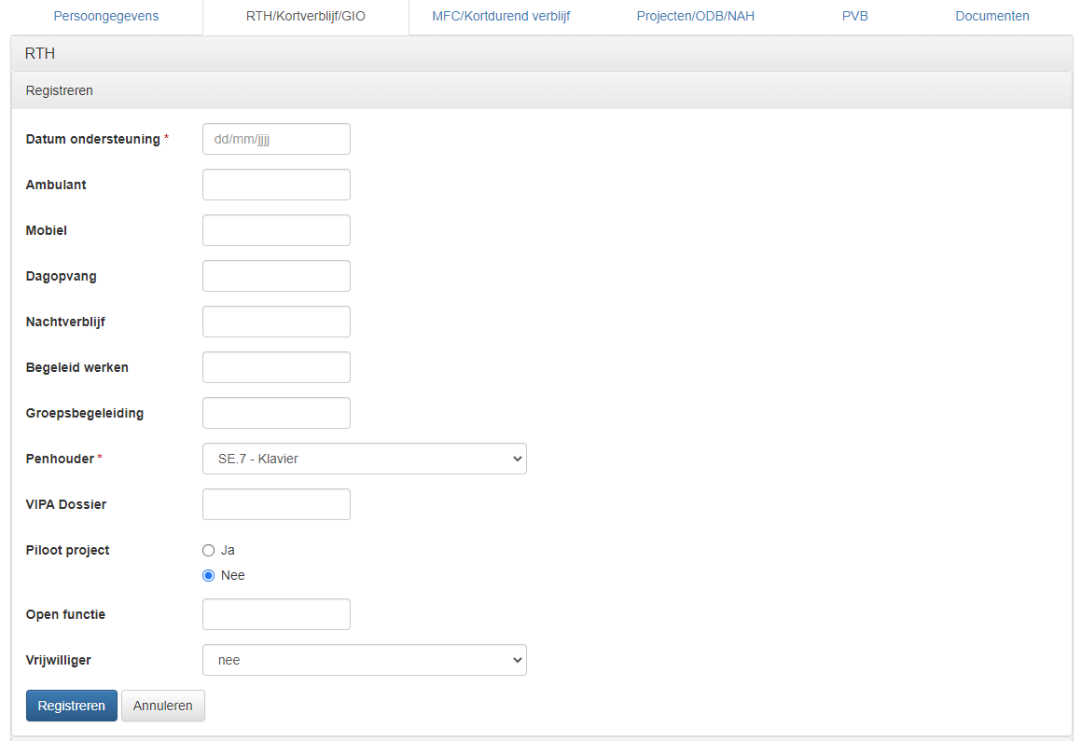
RTH - REGISTRATIE ONDERSTEUNING
Opgelet: aanduiden dat het om ondersteuning binnen pilootproject gaat!
Belangrijk voor cliënt (> 12 punten)
Belangrijk voor evaluatie pilootproject

Slide 25
RTH - REGISTRATIE ONDERSTEUNING
Handleidingen en richtlijnen:
https://www.vaph.be/documenten/handleiding-geintegreerde-registratietool-gir
Helpdesk:
clientregistratie@vaph.be of 02 249 33 66
Opgelet niet algemeen nummer van het VAPH → 1700!!!!

Slide 26
RTH - SUBSIDIËRING EN VOORSCHOTTEN
Belangrijk: prestatiegerichte subsidiëring op basis van registraties per gebruiker en per ondersteuningsfunctie:
0,22 personeelspunten per mobiele begeleiding en per mobiele outreach
0,155 personeelspunten per ambulante begeleiding en per ambulante outreach
0,087 personeelspunten per dag dagopvang
0,13 personeelspunten per nacht verblijf
0,087 personeelspunten per groepsbegeleiding
0,13 personeelspunten per uur voor globale individuele ondersteuning (aparte erkenning)
X personeelspunten per registratie open functie

Slide 27
RTH - SUBSIDIËRING EN VOORSCHOTTEN
Te presteren voor volledige subsidiëring van erkende punten:
92 % van de personeelspunten en maximaal 20 punten minder dan de erkenning (GIO apart)
Voorbeeld:
Erkenning 100 punten
geregistreerde prestaties: 95 punten → subsidiëring 100 punten
> 92 % gepresteerd en minder dan 20 punten afwijking

Slide 28
RTH - SUBSIDIËRING EN VOORSCHOTTEN
Organisaties onder een ander PC dan 319
Ontvangen een forfaitaire subsidie per punt
1.027,74 euro per punt (= personeelskosten en werkingskosten)
Maandelijks voorschot: 8 % van de punten X 1.027,74 euro
Jaarlijkse afrekening:
bewijs via sjabloon gemaakte loonkosten
saldoberekening met uitbetaalde voorschotten

Slide 29
RTH - SUBSIDIËRING EN VOORSCHOTTEN
Organisaties onder een ander PC dan 319
Voorbeeld
erkenning 100 punten - voldoende prestaties dus 100 punten gesubsidieerd
maximum subsidie 100 x 1.027,74 euro = 102.774 euro
1.027,74 euro per punt: 89 euro werking en 938,74 euro loonkost
minimaal 91,34 % van de maximum subsidie moet gestaafd worden met loonkosten
sjabloon met loonkost: 100.000 euro → 100.000/102.774 % = 97,3 %
subsidie bedraagt 102.774 euro
sjabloon met loonkosten: 80.000 euro → 80.000/102.774 % = 77,8 %
subsidie bedraagt 80.000/91,34 x 100 = 87.585 euro

Slide 30
RTH - SUBSIDIËRING EN VOORSCHOTTEN
Organisaties onder een ander PC dan 319
Loonkosten bevatten volgende elementen:
brutoloon
eindejaarspremie
vakantiegeld
RSZ werkgever

Slide 31
RTH - SUBSIDIËRING EN VOORSCHOTTEN
Organisaties onder PC 319
subsidiëring gebeurt op basis van doorgegeven personeel in webapplicatie Isis
afhankelijk van functie, anciënniteit en prestatie-eenheid personeelslid
maandelijks voorschot: 8 % van geschatte jaarsubsidie (december 12 %)
jaarlijkse afrekening:
definitieve gegevens personeel
saldoberekening

Slide 32
RTH - SUBSIDIËRING EN VOORSCHOTTEN
Organisaties onder PC 319
Personeelspunten
erkenning RTH-dienst wordt uitgedrukt in personeelspunten
elke personeelsfunctie is gelinkt met punten per VTE 🡪 inzet personeel t.w.v. erkenning
Voorbeeld:
erkenning van 150 punten 🡪 2 VTE opvoeder klasse 1 (142 punten)
erkenning van 35 punten 🡪 0,49 VTE opvoeder klasse 1 (35 punten)

Slide 33
RTH - SUBSIDIËRING EN VOORSCHOTTEN
Organisaties onder PC 319
Via methodiek alternatieve loonfinanciering (ALF)
Prestatie-eenheid voor gewerkte prestaties (jaarbasis)
effectief gepresteerde uren
betaalde gelijkgestelde uren: feestdagen, gewaarborgd loon ziekte, verlof …
Prestatie-eenheid voor gelijkgestelde afwezigheid (jaarbasis)
uren die meetellen voor voor berekening vakantiegeld en eindejaarspremie
bevallingsverlof, ziekte boven gewaarborgd loon …
Loonberekening
brutoloon volgens barema (functiecode en anciënniteit)
vakantiegeld (92 % van loon van juli)
eindejaarspremie (13e maand)

Slide 34
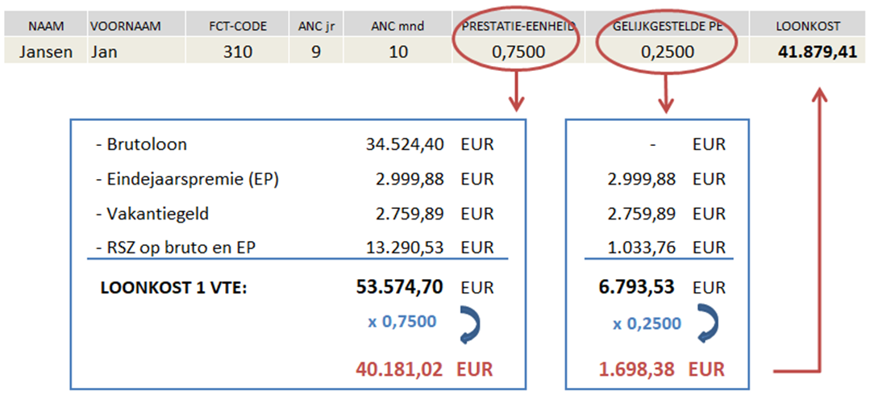
RTH - SUBSIDIËRING EN VOORSCHOTTEN
Organisaties onder PC 319

Slide 35
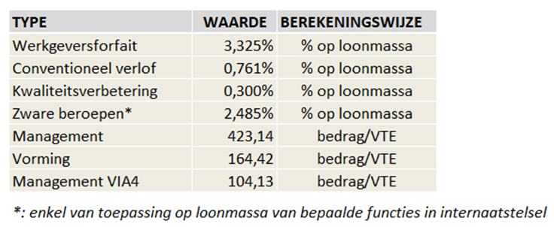
RTH - SUBSIDIËRING EN VOORSCHOTTEN
Organisaties onder PC 319
Individuele loonkosten worden opgeteld = loonmassa
VIA-middelen
Werkingsmiddelen 89 euro per punt
Maximaal 3 % van erkenning omgezet naar werking aan 834 euro per punt
Geen uitwisseling van punten pilootproject
werkgeversforfait | 3,325 % loonmassa
conventioneel verlof | 0,761 % loonmassa
kwaliteitsverbetering | 0,300 % loonmassa
management en vorming | 691,68 euro/VTE

Slide 36
RTH - SUBSIDIËRING EN VOORSCHOTTEN
Organisaties onder PC 319
Eenmalig persoonsgegevens, anciënniteit en functiecode (in het kader van voorschotten)
steekproeven op anciënniteitsberekening en diplomavereisten
Maandelijks doorsturen van prestatie-eenheden (sociaal secretariaat/automatiseerder)
Maandelijks 8 % van geschatte jaarsubsidie, betaald op eerste werkdag
uitzondering december 12 %, compensatie latere betaling voorschot januari
Voorschotdossier bevestigen in midden maand X-1 (zie mail voor deadline)

Slide 37
RTH - SUBSIDIËRING EN VOORSCHOTTEN
Handleidingen en richtlijnen
https://www.vaph.be/documenten/richtlijnen-afrekeningsdossier-2021
https://www.vaph.be/documenten/handleiding-isis (voorschotten)
Helpdesk
afrekeningen@vaph.be of 02 249 33 55
personeelsregistratie@vaph.be en ancienniteiten@vaph.be of 02 249 33 44
Opgelet niet algemeen nummer van het VAPH → 1700!!!!

Slide 38
RTH - SAMENVATTING
 | PC 319 | Ander PC
Cliëntregistratie | Dagregistraties ondersteuning Deadline 4 weken | Dagregistraties ondersteuning Deadline 4 weken
Maandelijks voorschot | Eenmalig registreren van personeel Maandelijks doorgeven PE 8 % geschatte jaarsubsidie | 8 % van de punten X 1.027,74 euro
Jaarlijkse afrekening | Definitieve personeelslijst Terugkoppeling geregistreerde prestaties | Sjabloon met personeelskost Terugkoppeling geregistreerde prestaties
Omzetten punten naar werking | Max. 3 % aan 834 euro | N.v.t.

Slide 39
RTH - SUBSIDIËRING
Cliëntbijdrage
kan gevraagd worden - geen regelgevende verplichting
maximumbedrag vastgelegd in regelgeving
open functie: in overleg
niet toegelaten bij outreach en GIO
niet in mindering gebracht van subsidiëring

